Slide 1
IdHand
Desarrollo e implementación de software en una pulsera para identificación de personas en estado de inconsciencia.
Wendy Loranis Vergara Salgado
Brayan Estiven Gonzalez Arias
Daniela Alvarez Vargas
2061250

Slide 2
Introducción
El presente proyecto tiene como propósito el desarrollo y diseño de una pulsera para identificación de personas en estado de inconsciencia tras sufrir un accidente de tránsito, con el fin de ayudar a las personas a obtener una buena atención básica en salud.

Slide 3
Problemática
En los accidentes de tránsito muchas veces los heridos tienden a perder la conciencia y no pueden aportar información valiosa al momento de recibir atención básica en salud, lo cual conlleva a que los organismo de seguridad solo brinden un servicio superficial para no llegar a complicar la situación del paciente.

Slide 4
Justificación
La solución que le daremos a esta problemática es desarrollar una pulsera la cual proporcionará la identificación personal del usuario al momento de escanear un código QR con un dispositivo móvil, en caso de no contar con alguno en el instante la pulsera tendrá un botón que al momento de presionarlo se reproducirá un audio con la información del usuario.

Slide 5
También se incluirá otro botón de emergencia el cual al presionarlo enviara la ubicación de la persona a los organismos de socorro y a el contacto de emergencia que el usuario ingresó.

Slide 6
Objetivo general
Desarrollar una pulsera que contenga geolocalización y que por medio de código QR y audio revele la identificación de una persona, con el propósito de mejorar las condiciones de atención a las personas en estado de inconsciencia.

Slide 7
Objetivo específicos
Especificar los requisitos necesarios para desarrollar una pulsera con código QR, audio y geolocalización de acuerdo con las necesidades del cliente.

Slide 8
Diseñar e implantar una pulsera y aplicativo móvil, que cuente con identificación personal de los usuarios, para casos de accidentes que implique la pérdida de conciencia.

Slide 9
Construir una pulsera con código QR y audio que cumpla con los requisitos estipulados.
Implementar geolocalización a la pulsera.

Slide 10
Desarrollar un aplicativo móvil, para la administración y visualización de los datos del usuario.
Crear una base de datos que almacene la información del usuario.

Slide 11
Incorporar dos botones diferentes a la pulsera; uno para que el audio con información se reproduzca y el segundo como botón de emergencia, brindando la ubicación del usuario.
Lograr que las personas tengan interés por nuestro proyecto.

Slide 12
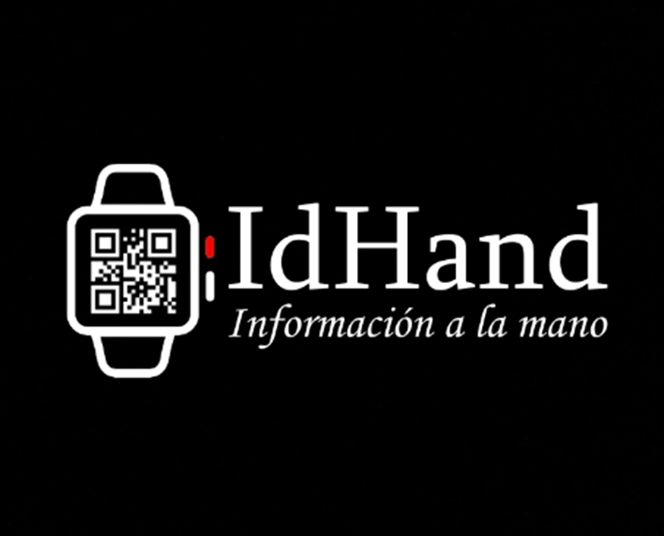
Logo y slogan

Slide 13
Alcance
El proyecto pretende llegar a un prototipo. Un prototipo se emplea para nombrar al primer ejemplar que se desarrolla de algo y que sirve como modelo para la fabricación de los siguientes o como muestra.

Slide 14
Impactos
Impacto social: Ayuda a que los organismos de seguridad le brinden una mejor atención básica en salud a las personas, en caso de que se encuentre en estado de inconsciencia.

Slide 15
Impacto ambiental:Los materiales para el desarrollo de la manilla pueden ser no reciclables, pero al funcionar a largo plazo no genera un gran impacto ambiental.

Slide 16
Impacto económico: Los materiales para la fabricación de la manilla no son elevados, por consiguiente, será más accesible económicamente para los usuarios al momento de obtenerla.

Slide 17
Impacto tecnológico: El proyecto ayudará a las personas en estado de inconsciencia a tener una buena atención básica en salud, ya que por medio de la pulsera los organismos de emergencia tendrán a la mano la identificación e información del paciente de una manera tecnológica.

Slide 18
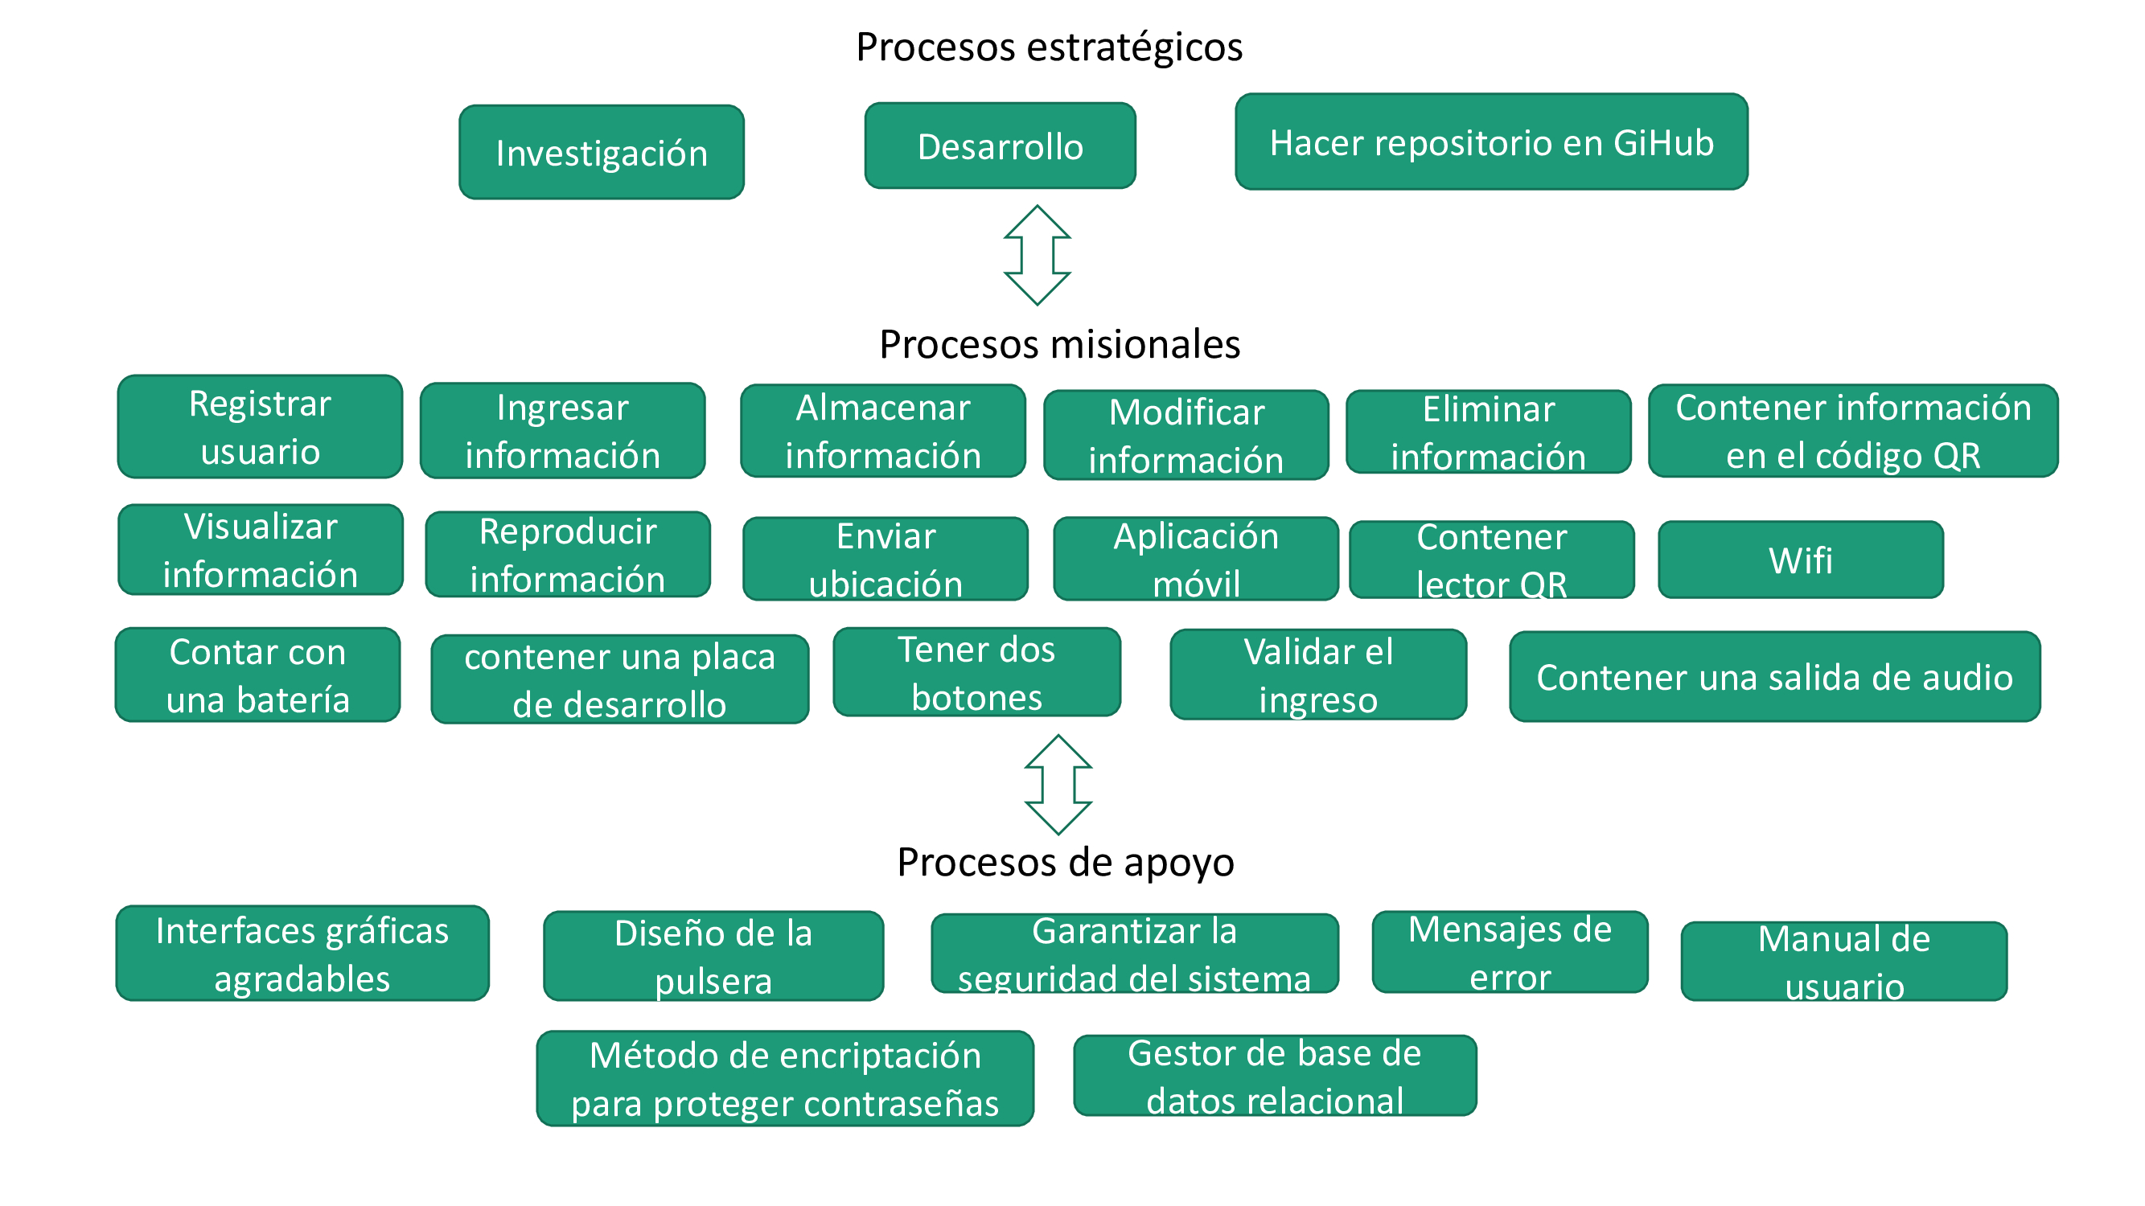
Mapa de procesos

Slide 19
Avances
Los cambios y avances que ha tenido nuestro proyecto son las siguientes:
Realizamos la encuesta.
Hicimos la ficha técnica de la encuesta.
Agregamos y organizamos los objetivos específicos.
Modificamos el mapa mental.
Agregamos unas palabras al glosario.
Agregamos los requisitos funcionales y no funcionales.
Hicimos el mapa conceptual de los requisitos funcionales y no funcionales.
Modificamos el mapa de procesos.
Creamos un repositorio en GitHub, y subimos los archivos.

Slide 20
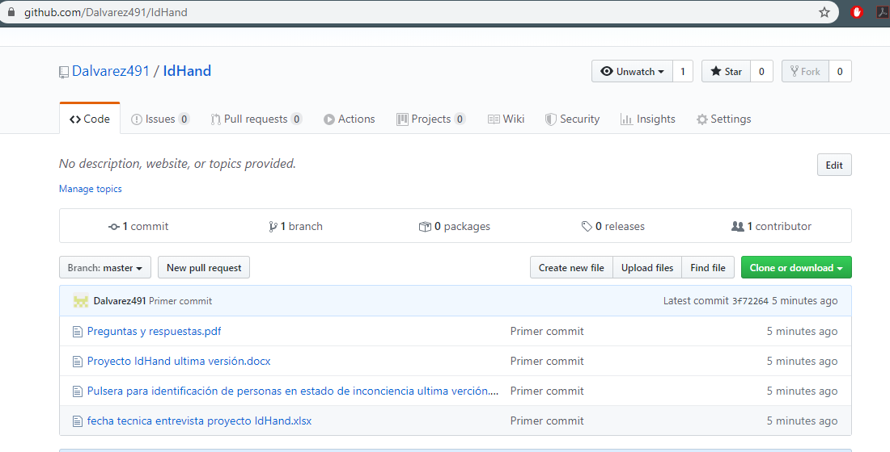
https://github.com/Dalvarez491/IdHand

